Slide 1
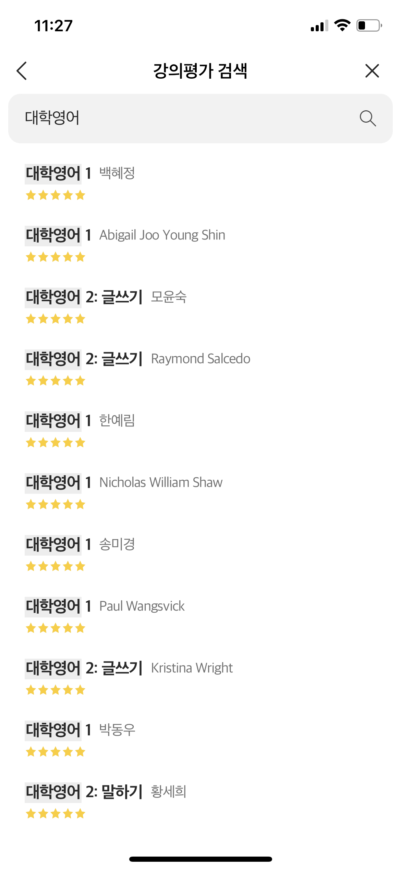
GET /subject_professor/
‘강의-교수’ 목록 확인

Slide 2
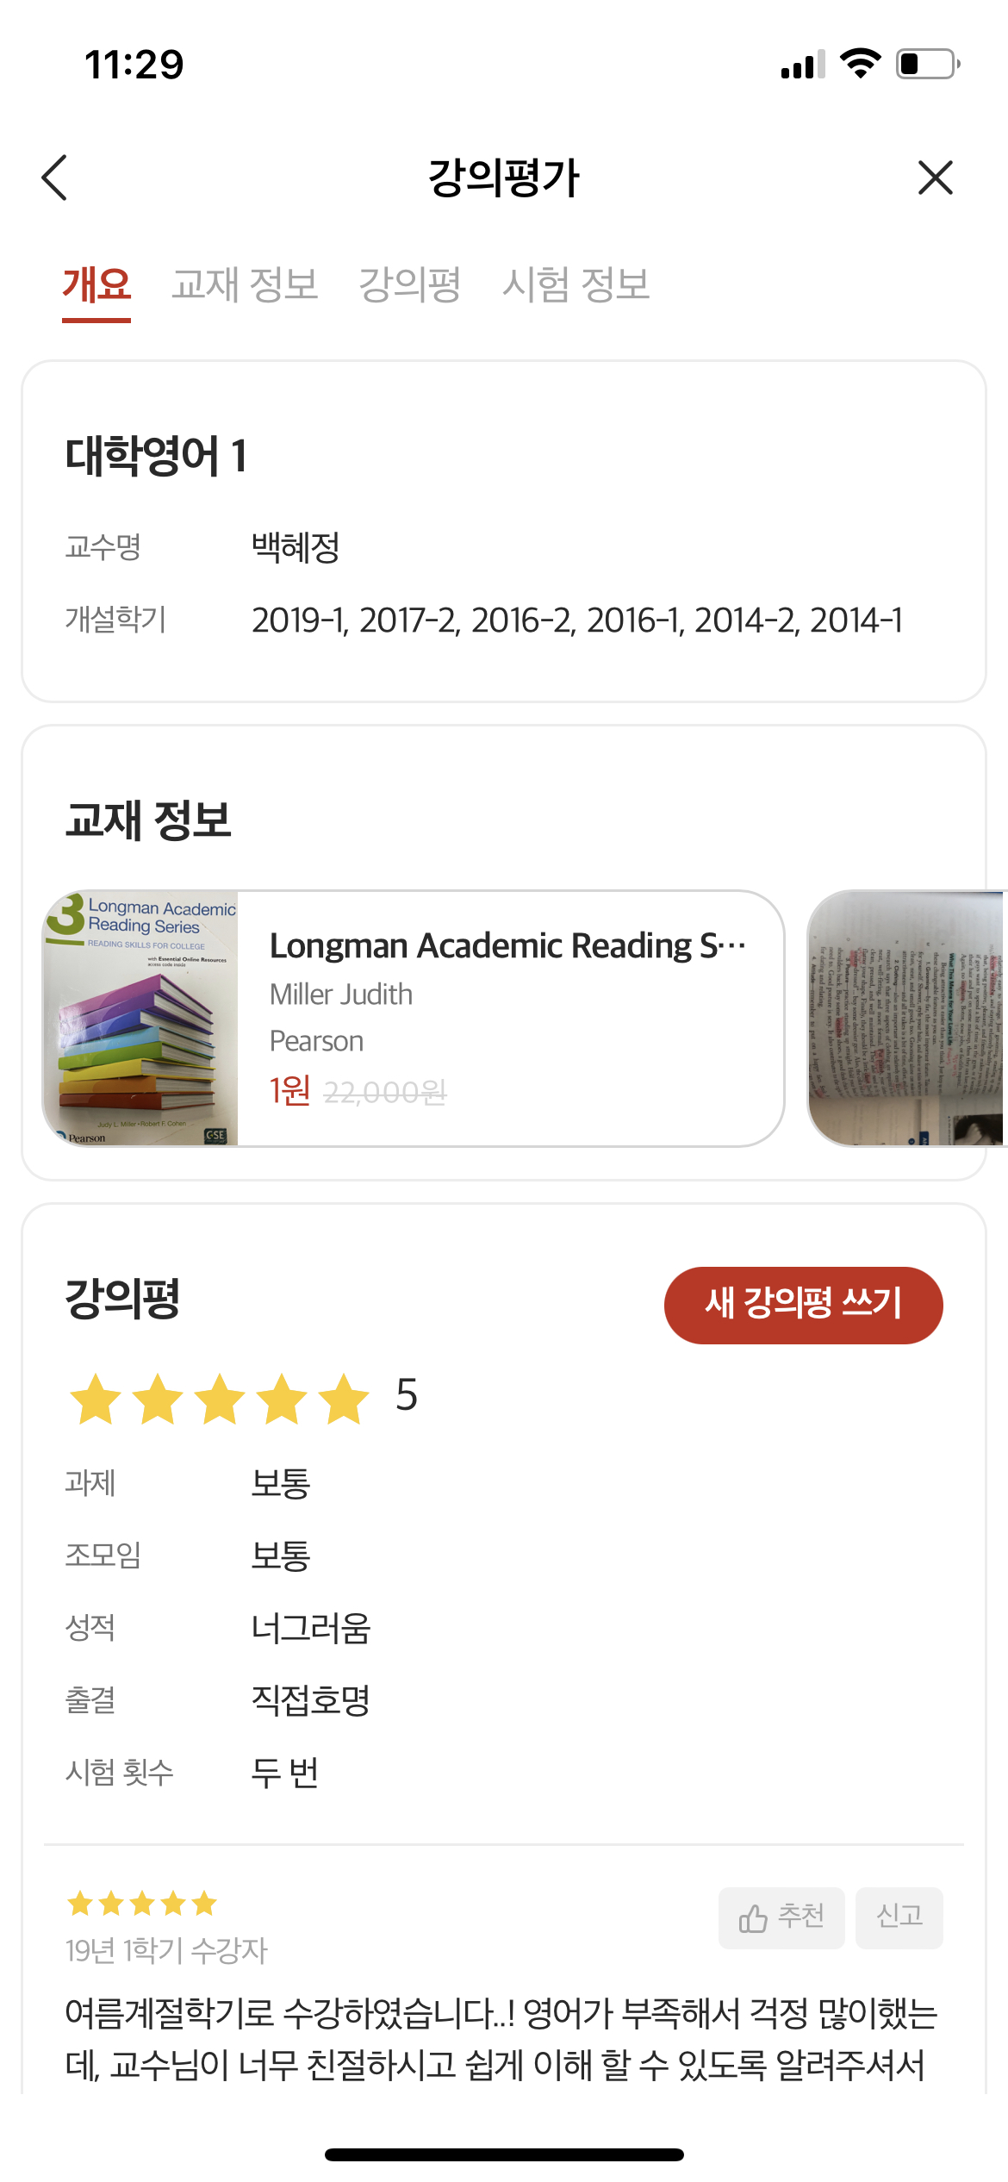
GET /subject_professor/{id}/
평균 별점 및 요악 정보 확인

Slide 3
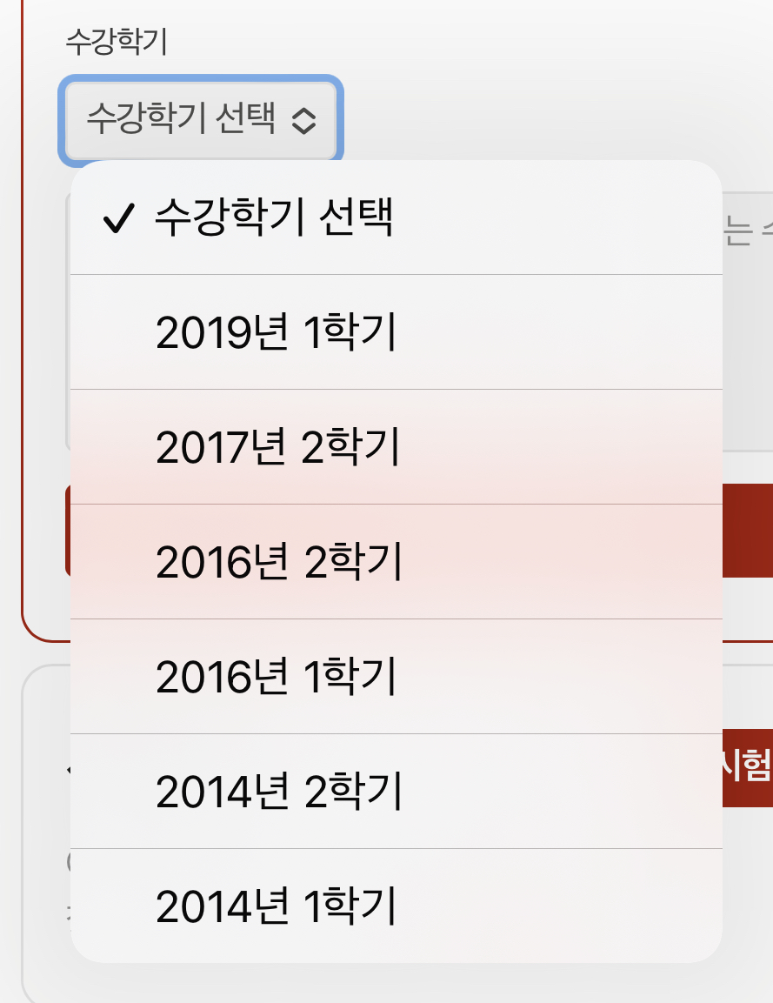
GET /subject_professor/{id}/lecture/
연도 및 학기 선택 (=Lecture 선택) 시 이용됨

Slide 4
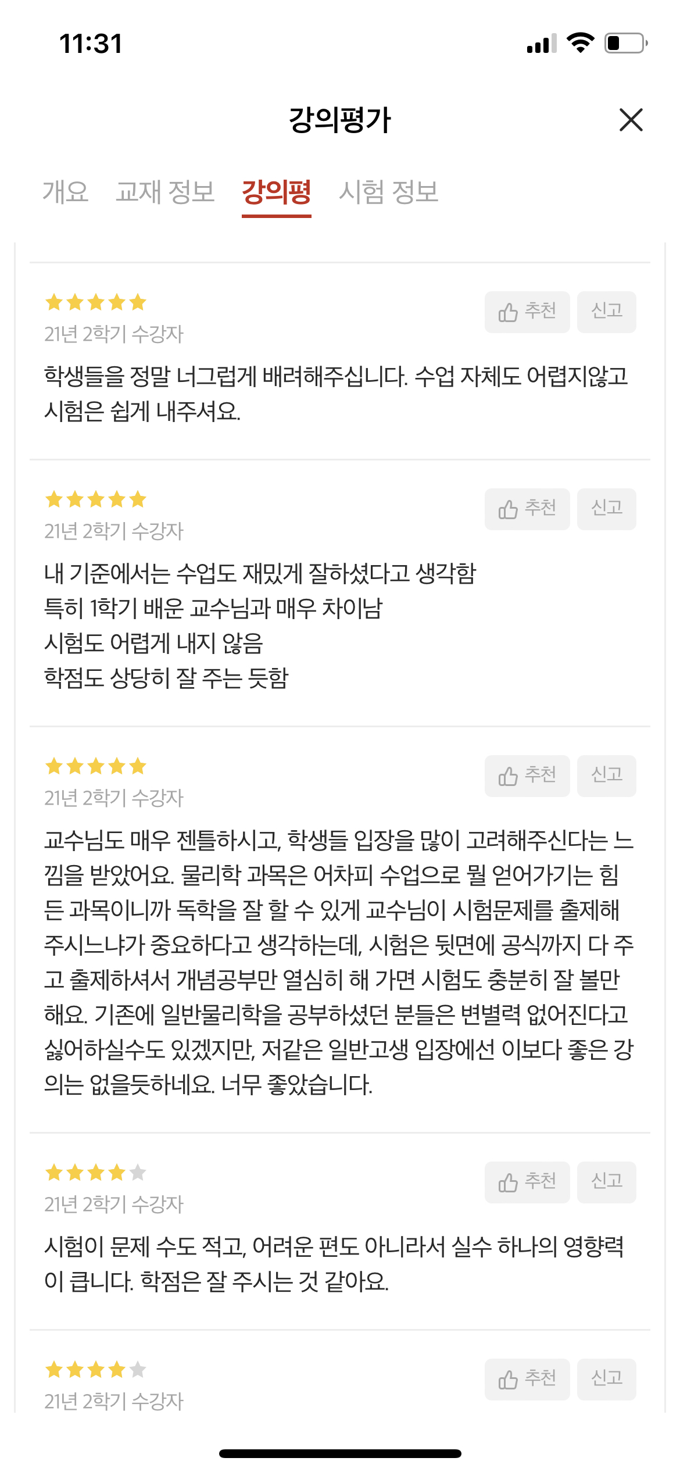
GET /subject_professor/{id}/review/
강의평 목록 받아오기

Slide 5
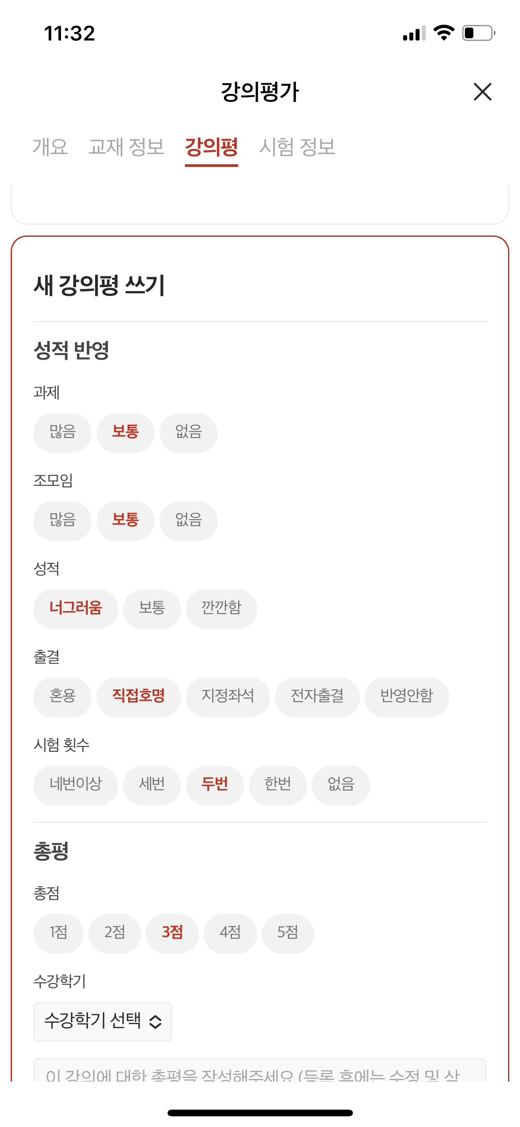
POST /subject_professor/{id}/review/
강의평 작성

